Slide 1


Université IBN KHALDOUN –TIARET-
Faculté Des Mathématiques et de l’informatique
Département d’informatique, -2019/2020-
Recherche Bibliographique
Latex
Cours 8
Notes:
On va commencer avec le premier cours …..

Slide 2
Latex
Système de composition de documents professionnels gratuit et multi-plateforme
Logiciels gratuits utiles à l’élaboration d’une thèse
Robuste et capable de gérer de gros documents (700+ pages)
Insertion de formules mathématiques, graphes, schémas...

Slide 3
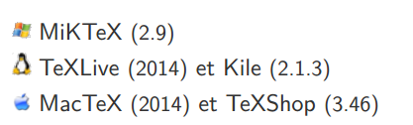
Distribution LaTEX et éditeur
Une distribution contient les programmes utiles (compilateur, convertisseurs...) et des packages

Slide 4
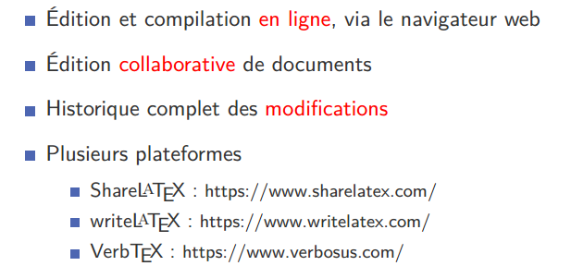
Plateforme en ligne I

Slide 5
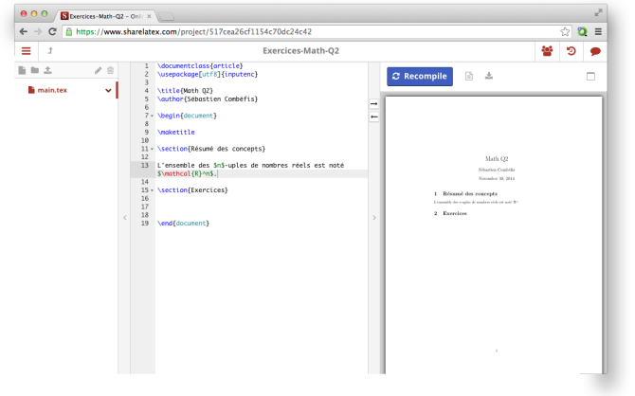
Plateforme en ligne II

Slide 6
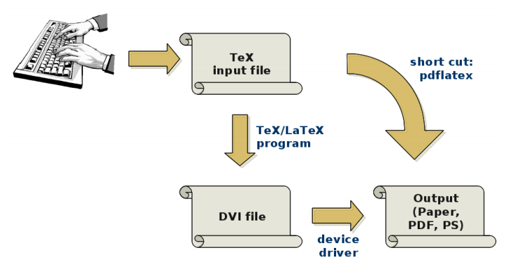
Étapes pour Produire un Document

Slide 7
Fichiers Latex (.tex, .sty , . cls ..)
Le fichier source: est un fichier texte dont le nom se termine par .tex
Une extension (package) est un fichier texte dont le nom se termine par .sty
Une classe (class) est un fichier texte dont le nom se termine par .cls.
Une bibliothèque est un fichier texte dont le nom se termine par .bib.

Slide 8
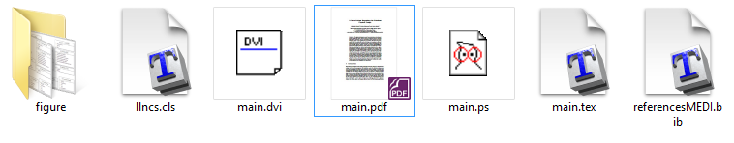
Fichiers Latex (.tex, .sty , . cls ..)
.sty
.tex
.cls
.bib

Slide 9
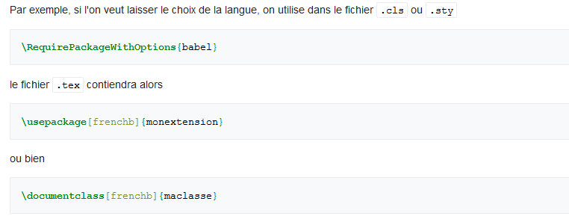

Fichiers Latex (.tex, .sty , . cls ..)

Slide 10
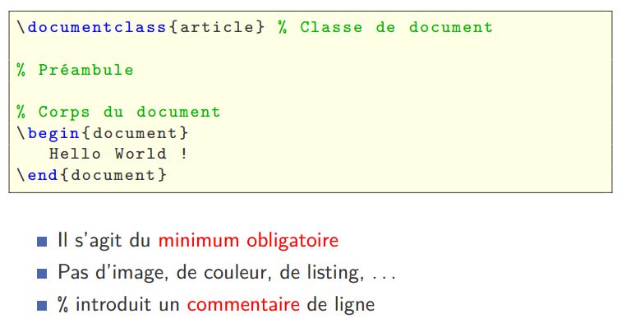
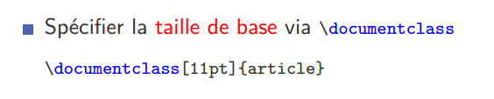
Document minimal

Slide 11
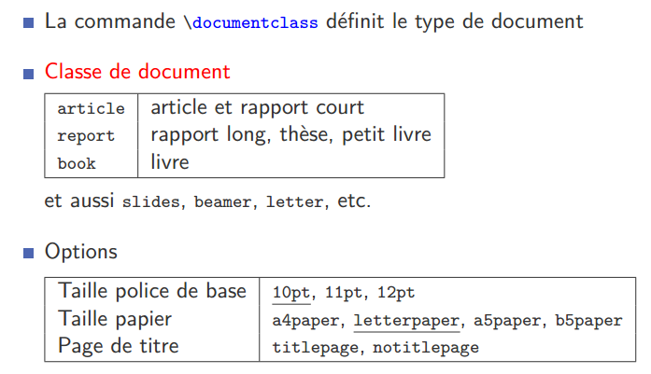
Classes de document

Slide 12
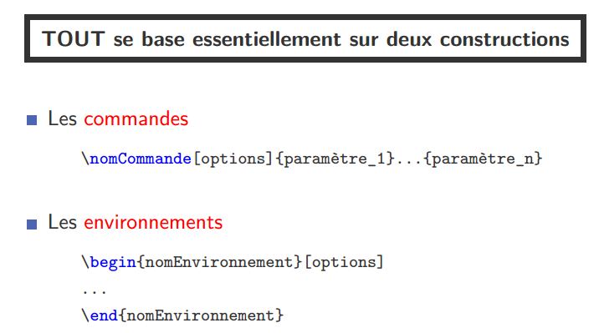
Commande et environnement

Slide 13
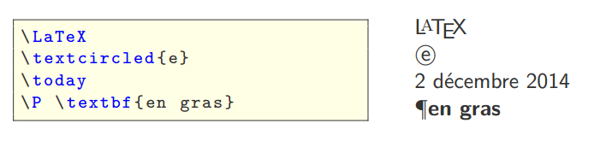
Exemples de commandes

Slide 14
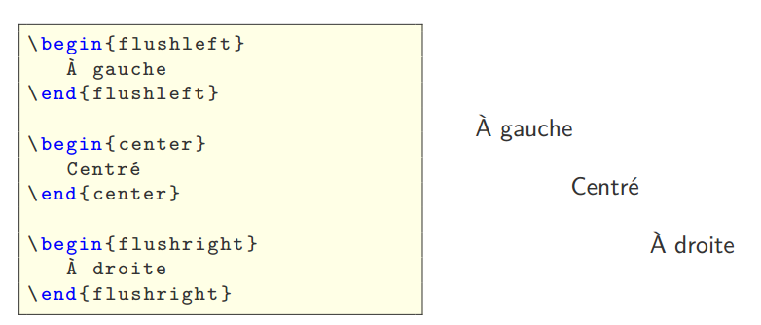

Exemples d’environnements

Slide 15
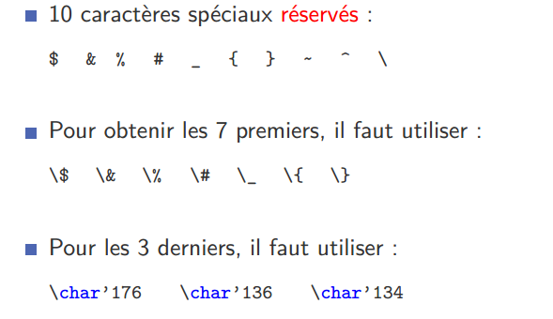
Caractères spéciaux
Notes:
Dans ces slides de ce premier cours , je vais duscuter ….

Slide 16
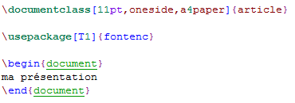
Structure de document (1/2)
Taille de police
papier
Type de document
Charger package qui va afficher les accents
Saisir votre texte
Fin de votre document

Slide 17
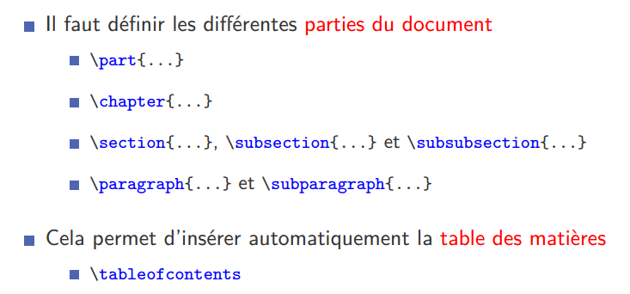
Structurer le document (2/2)

Slide 18

Organisation de document
Table de matières :
Liste des figures :
Liste des tableaux :
Annexe :
\usepackage[Lenny]{fncychap} %% en-tête des chapitres

Slide 19
Eléments de structure
\begin{ThesisAcknowledgments}
\begin{center}
C'est avec grand plaisir que je réserve cette page, en signe de gratitude et de reconnaissance à tous ceux qui m'ont aidée à la réalisation de ce travail.
\end{center}
Je remercie, tout d'abord,
\end{ThesisAcknowledgments}

Slide 20
Eléments de structure
\begin{ThesisDedication}
\begin{flushright}
\textit{A mes très chers parents}\\
\end{flushright}
\end{ThesisDedication}

Slide 21
Eléments de structure
\begin{TheGlossary}
\item \textbf{DWA} : Administrateur de l'Entrepôt de Données.
\item \textbf{$A_k$} : attribut de Fragmentation.
….
\end{TheGlossary}

Slide 22
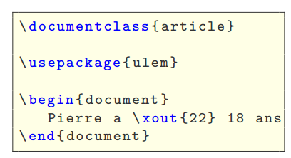

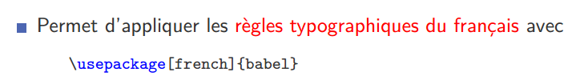
Package

Slide 23
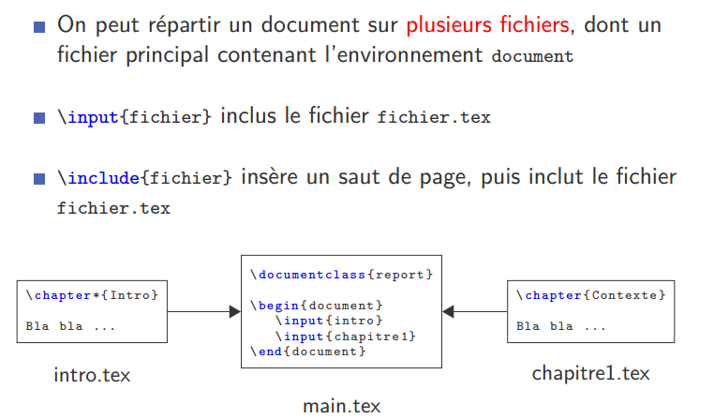
Gérer un gros document

Slide 24
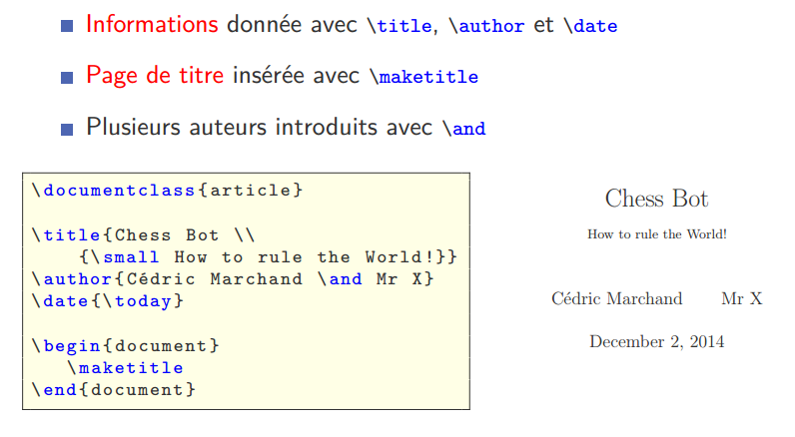
Page de titre

Slide 25
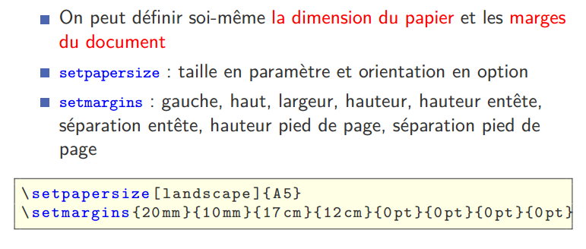
Le package vmargin

Slide 26
Insertion d’éléments

Slide 27
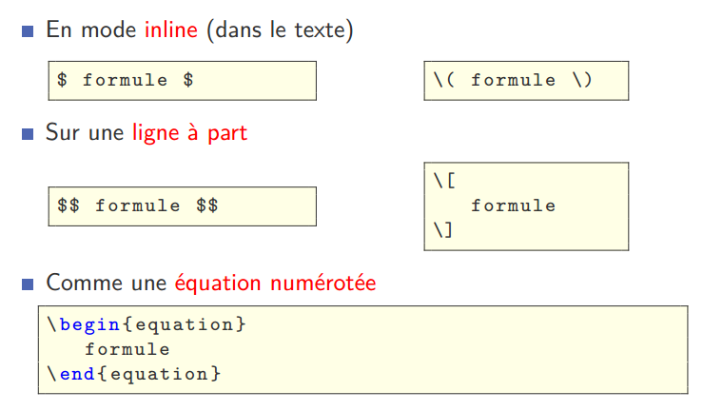
Insérer des maths I

Slide 28
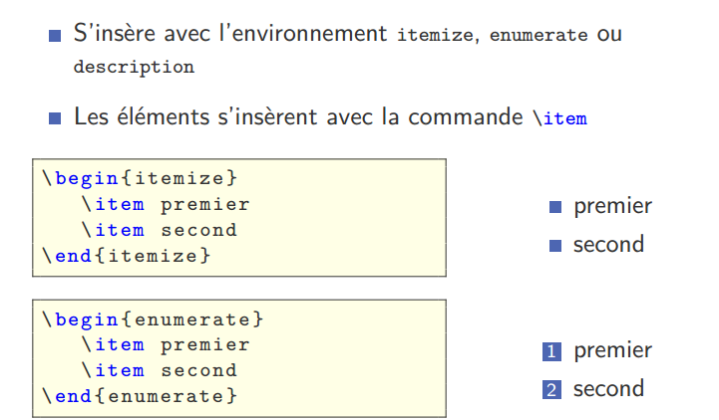
Insérer des listes I

Slide 29
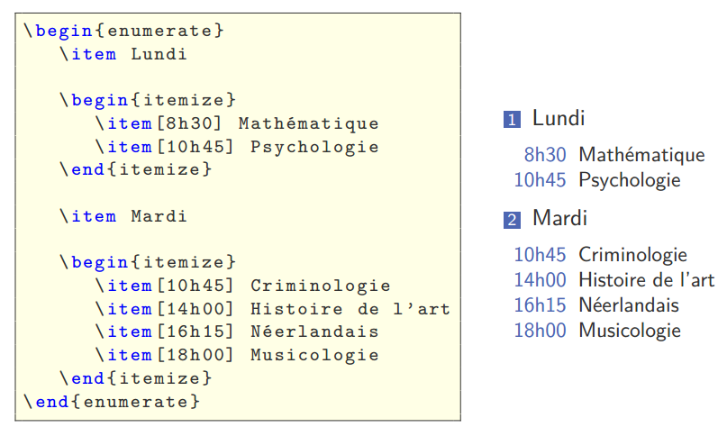
Imbriquer des listes

Slide 30
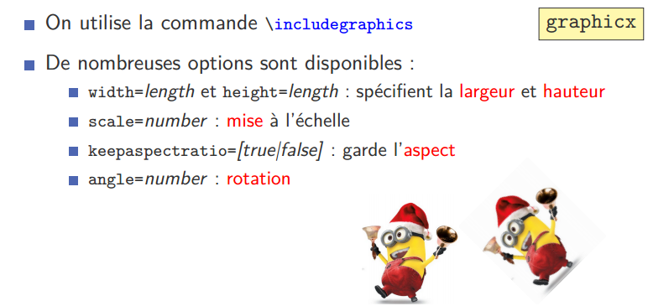
Insérer une image
Notes:
Dans ces slides de ce premier cours , je vais duscuter ….

Slide 31
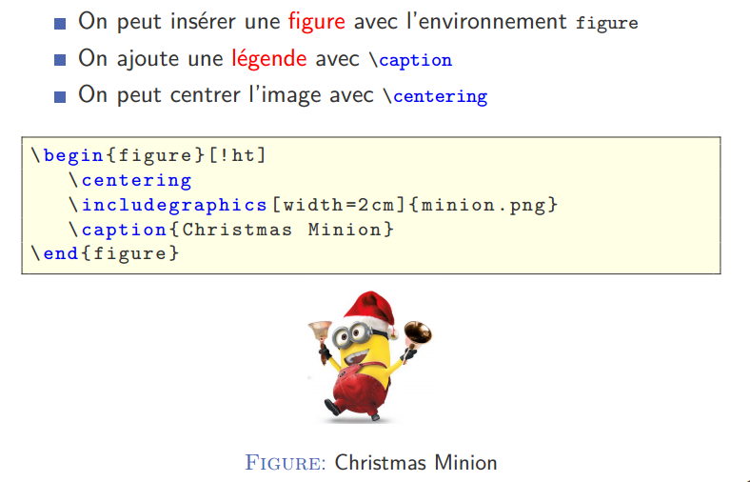
Insérer une figure
Notes:
Dans ces slides de ce premier cours , je vais duscuter ….

Slide 32

Insérer une figure
D
Package utilisé : \usepackage{graphicx}
Placement
Chemin de l’image
légende
Notes:
Dans ces slides de ce premier cours , je vais duscuter ….

Slide 33
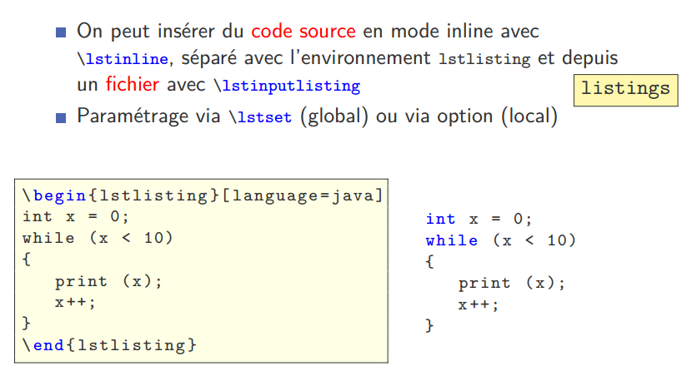
Insérer du code source
Notes:
Dans ces slides de ce premier cours , je vais duscuter ….

Slide 34
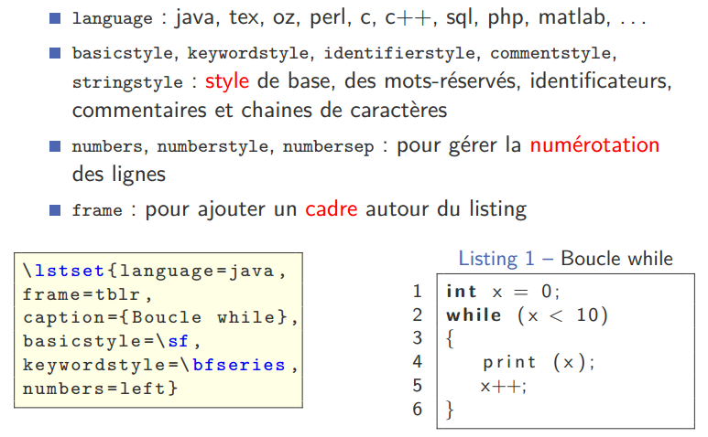
Quelques options pour listings

Slide 35
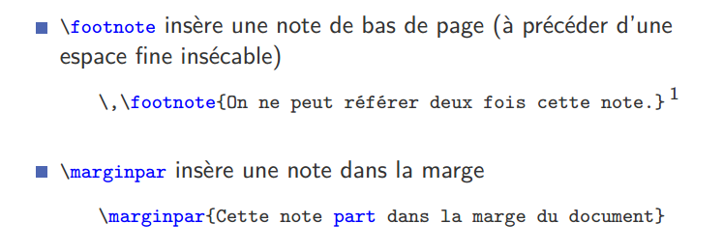
Note de bas de page/de marge

Slide 36
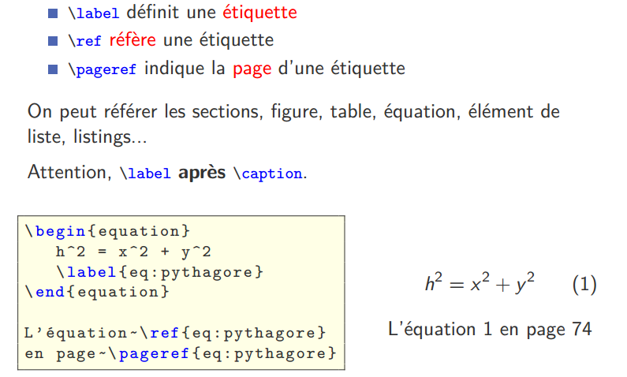
Référence croisée

Slide 37
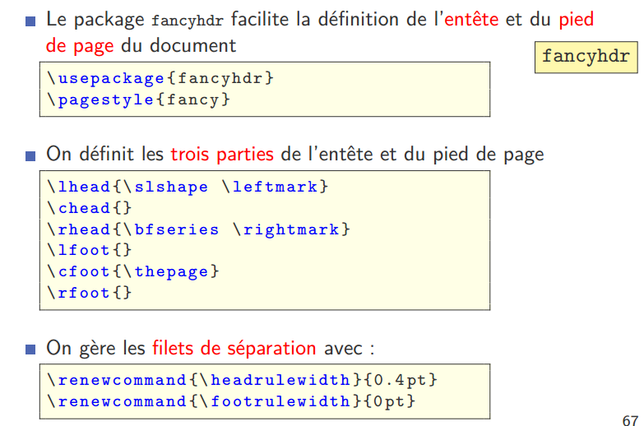
Entête de pied de page

Slide 38
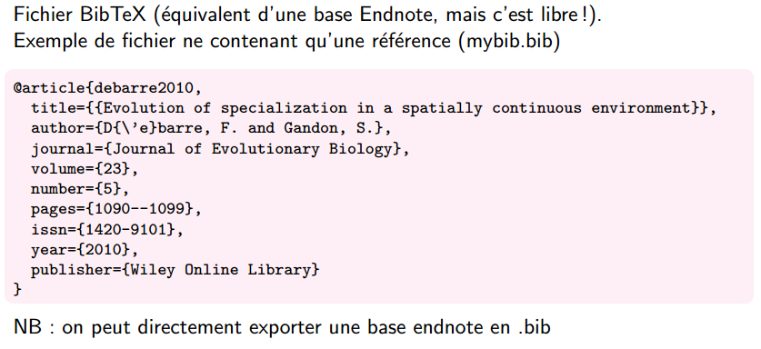
Base bibliographique

Slide 39
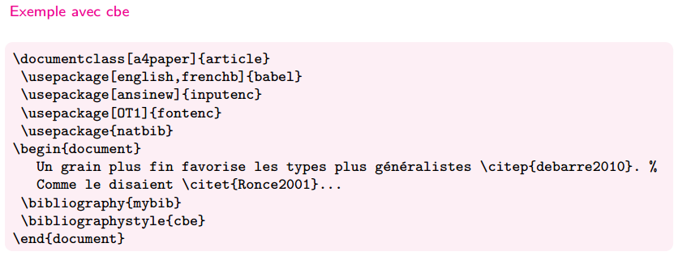
Style des références

Slide 40
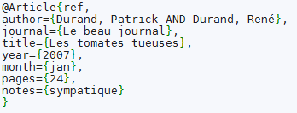
Bibliographie
Créer un fichier exemple.bib :
Dans le contenu, faire référence avec \cite{ref}.
À la fin de document : ( \usepackage{natbib} )
Style de bibliographie
Notes:
Type d’œuvre : article, book, manual

Slide 41
Un tour de packages utiles

Slide 42
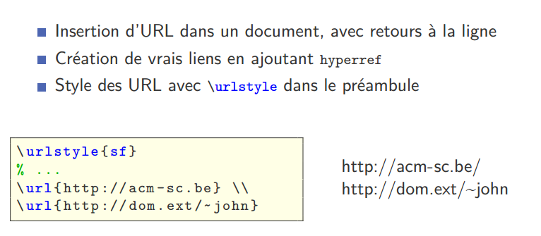
Le package url

Slide 43
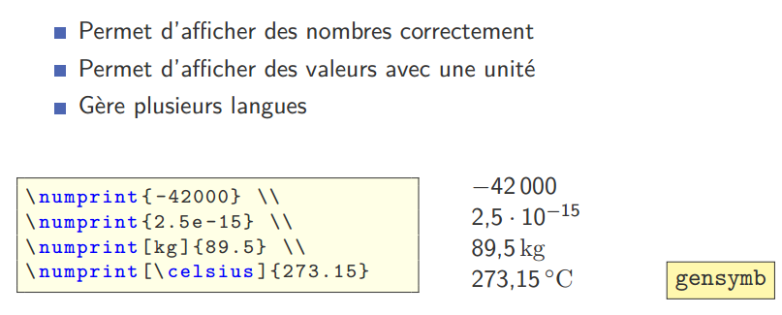
Le package numprint

Slide 44
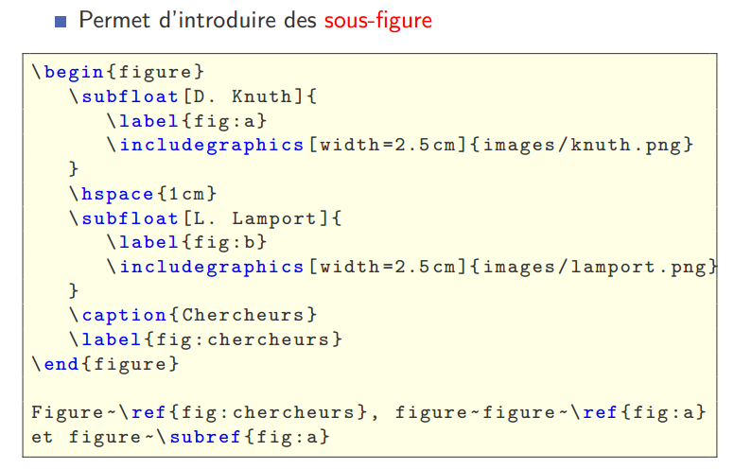
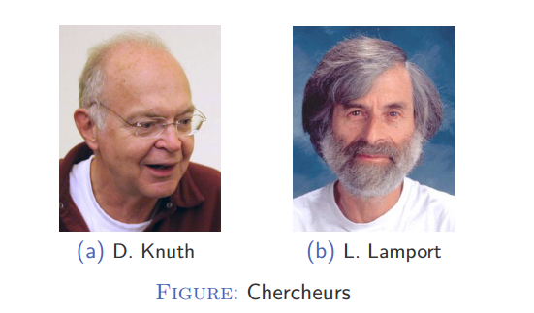
Le package subfig I

Slide 45
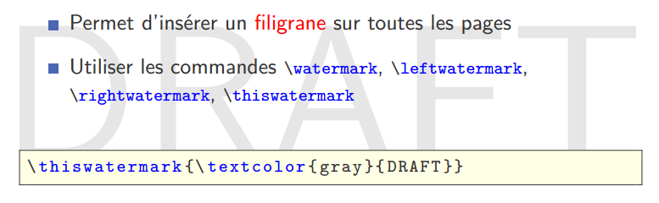
Le package watermark

Slide 46
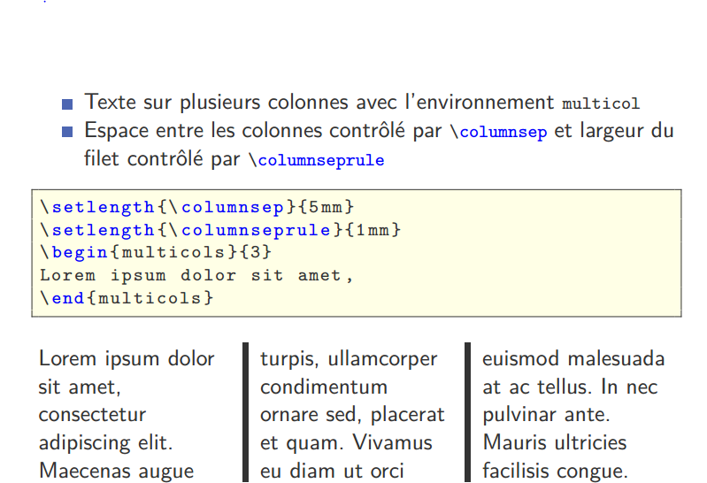
Le package multicol
Notes:
Dans ces slides de ce premier cours , je vais duscuter ….

Slide 47
Références
http://fr.wikibooks.org/wiki/LaTeX
http://www.ukonline.be/programmation/latex/tutoriel/
http://www.tuteurs.ens.fr/logiciels/latex/
http://www.siteduzero.com/tutoriel-3-258578-qu-est-ce-que-latex.html
http://www.grappa.univ-lille3.fr/FAQ-LaTeX/
http://stephlefevre.free.fr/LaTeX/BibTeX.php
http://www.informatik.uni-freiburg.de/~frank/ENG/latex-course/latex-course-3/latex-course-3_en.html

